Slide 1
Kedvenc mobilom
Készítette: Dukai Anett
Felkészítő tanár: Bereznainé Ihász Ildikó
Táncsics Mihály Tehetséggondozó Gimnázium, Szakközépiskola és Kollégium

Slide 2
Bevezető
Kedvenc mobiltelefonom a Samsung cég Galaxy S lll gyártmánya. Egy elegáns kinézetű könnyen, kezelhető androidos okos telefont.
Az új operációs rendszerével, az android 4.3 verziójával nagy figyelemre tett szert a világon.

Slide 3
Desing
Függetlenül, hogy az óceán horizontját vagy a fenséges északi fenyőket figyeljük, tény a természetben nincsenek egyenes vonalak.
Maga a Samsung cég is azt vallja, hogy a készülék tervezésénél a “természet ihlette” őket. A tervezők igyekeztek felhasználók számára olyan ergonomikus, ember-közeli formát kölcsönözni, ami kényelmes használatot biztosít. A kényelmes fogás a sima görbületei és az organikus alakja természetes érzést nyújt.

Slide 4
A telefon méretei:
Súly 133 g
Dimenzió 136,6 x 70,6 x8,6 mm
Nagyságától függetlenül kitűnően helyezkedik a kézben. Az oldalsó gombok, balról a hangosító és jobbról a kioldó gomb könnyen elérhető, bárhogy is fogjuk a készüléket.

Slide 5
POP up play
A Samsung Galaxy S lll telefon 4,5 HD Super AHOLED képernyőjén szimultán végzett különböző dolgok egyszerűek és szórakoztatóak. A Pop up play funkció és az erős Guad core processzor segítségével ugyanazon időben HD videót nézhetsz az egyik ablakban, míg közben e-mailt vagy SMS üzenetet küldesz.

Slide 6
Változtathatod a videó nagyságát, míg képernyő tetszőleges szegletébe húzhatod, közben a barátaiddal társaloghatsz vagy keresgélhetsz az interneten. Ne szalassz el semmit ami körülötted történik.

Slide 7
A készülék négy magas processzorral rendelkezik, Exynos 4412 Quad, amely a Quad-core 1,4 GHz Cartex – A 9 1,4 GHz – CPU-ját hasynálja.
1 GB RAM-mal es n 11,5 GB ROM-mal rendelkezik ami micro SD-vel tovább bővíthető.
Ezek a teljesítmények több mint kitűnőek és minden igényesebb alkalmazást vagy játékot el tud indítani minden probléma nélkül.

Slide 8
4,8 HD Super AMOLED
Ezt hívjuk mi a „valóság” látásának.
A 4,8 inch-ű kijelző élethű látás magas fokú definíciója. A valóságos színekkel az ultragyors előrehívással a HD-videók reprochikálása kimondottan éles.

Slide 9
A 720x1280 pixeles kijelző Corning Gorilla üveg védővel van ellátva, megakadályozva a repedést és karcolást.
Köszönve a nagy kijelzőnek és a jól tervezett billentyűzetneka szövegbevitel precíz és biztosítja a gyors szövegírást.
Az automatikus megvilágosítás aktivizálásával a készülék önállóan állítja be a kijelző fényét a környezetnek megfelelően.

Slide 10
SMART stay
Az új Smart stay program lehetőséget biztosít, hogy automatikusan felismerje amikor telefonba nézel. Akár e-könyvet olvasol vagy az interneten keresgélsz. Az első kamera mélyen a szemedbe néz és a képernyőt megvilágosítva biztosítja a folyamatos, örömteli böngészést . Milyen kiváló ötlet, nem?! Remek funkciót biztosítják a képernyőnek azt a szenzort, amely észleli, hogy a szem becsukódik, ekkor automatikusan kikapcsolt.

Slide 11
S Voice
Miért is ne adhatnánk szóbeli utasításokat a telefonunknak? Ezt megtehetjük a S Voice segítségével. Felkapcsolható hang utasításra, sőt meg lehet kérni, hogy kapcsolja ki az ébresztést, ha még aludni szeretnél egy kicsit. De válaszolhatunk a hívásra, vagy elutasíthatjuk. Felhangásíthatjuk a kedvenc zeneszámunkat, vagy fényképet is készít rólunk, ha erre kérjük.

Slide 12
Buddy photo share
Könnyebb dolgunk nincs is mint elkészíteni és megosztani fényképeinket a Samsung Galaxy S lll mobiltelefonnal. A telefon felismeri a képen szereplők arcát és amennyiben szerepel a profilodon, csak egy érintés és meg is osztottad mindenkivel. A készülék 8 megapixeles kamerával rendelkezik, automatikus a fókusz beállítása. Az előoldalon pedig egy 1,9 megapixeles kamerát helyeztek el.

Slide 13
Best photo
A Samsung Galaxy S lll tudja mikor nézel ki legjobban, nem hagy ki egy kedves mosolyt vagy érdekes pillanatot.
Automatikusan 8 sorozatot készít, a folyamatos jelenetek kidolgozására, és kiválasztja számodra a legjobb fotót a sorozatból.

Slide 14
AllShare Cast
Nem lenne jó drótnélküli kialakítani a telefon kijelzője és egy nagyobb ekrán között? Most megteheted. Az AllShare Cast lehetővé teszi ezt, remek lehetőséget nyújtva a játék megszállottjainak. Sőt a nagyobb ekránon megjelenő játékhoz a mobiltelefon billentyűzetét használhatod irányítónak. Nincs kábel, nincs idegeskedés

Slide 15
S Beam
A tartalmak megosztása a közelben lévő barátokkal egyszerű, gyors és szórakoztató is lehet. Az S Beam lehetővé teszi a pillanat alatti kapcsolódás és már indulhat is a különböző dokumentumok, fotók, zenék, videó-kivágások áthelyezése a másik telefonra. Csak a telefonok hátlapját kell egymáshoz illeszteni és már indulhat is a móka.

Slide 16
AllShare Play
Van még egy lehetőség a tartalom megosztására a különböző berendezéseken. Ezt úgy hívják AllShare Play és ez lehetőséget nyújt, hogy együtt dolgozzunk a DLNA és Wi-Fi varázslatával, mely hozzáférést nyújt a távolabb lévő multimédiás adattárakhoz, dokumentumokhoz, míg egy másik képernyőn dolgozunk egy másik helyen.

Slide 17
Direct call
A Galaxy S lll még azt is tudja mikor szeretnél beszélgetni. Amikor üzenetet írsz valakinek, közben még is csak úgy döntesz, hogy felhívod az illetőt, emeld a készüléket a füledhez és a Direct call helyetted tárcsázni fogja a személyt. Nem kell erőfeszítést tenned a szám kikeresésére a névjegyzékből. Hagyd, hogy a telefonod végezze munkáját.

Slide 18
Social tag
Most még könnyebb a barátaidat és szeretteidet nyomon követni.
A Social tag rendszer lehetővé teszi, hogy összekapcsolódj azon személyek adataival, különböző hálózatokon, akik szerepelnek készüléked fotó-albumába. Ha egyszer beállítod a rendszert, elég csak a fényképet előhívnod és megjelenik telefonodon pillanatnyi státuszok.

Slide 19
E sok kényelmet, örömöt, lehetőséget nyújtó telefon egy 2100mAh erősségű akkumlátor működteti. A hivatalos adatok szerint az akkumlátor készenléti ideje 3G hálózatban, stand-by állapotban 790 órát, míg a beszélgetési idő 11 óra.

Slide 20
Multimédia, FM rádio, zene
A zenei lejátszó újításon ment keresztül és új funkciókat nyújt zenekedvelő tulajdonosainak. Nem, hogy a zeneszámokat abc-sorrendben tárolja, szortírozza őket a zene hangulata szerint is.
4 csoport rendszerezi a dallamokat: vidám, érzelmes, izgalmas és nyugott.

Slide 21
A dalokat négyzethálózatban helyezi, így bárki hangulatának megfelelő zenét hallgathat. A hangzás minőségről SoundAlive rendszer gondoskodik.

Slide 22
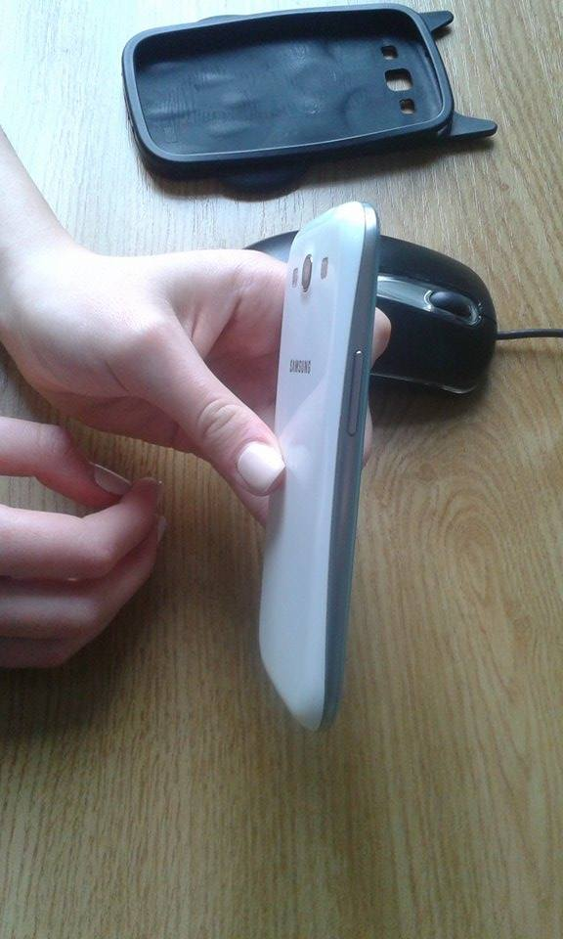

Slide 23
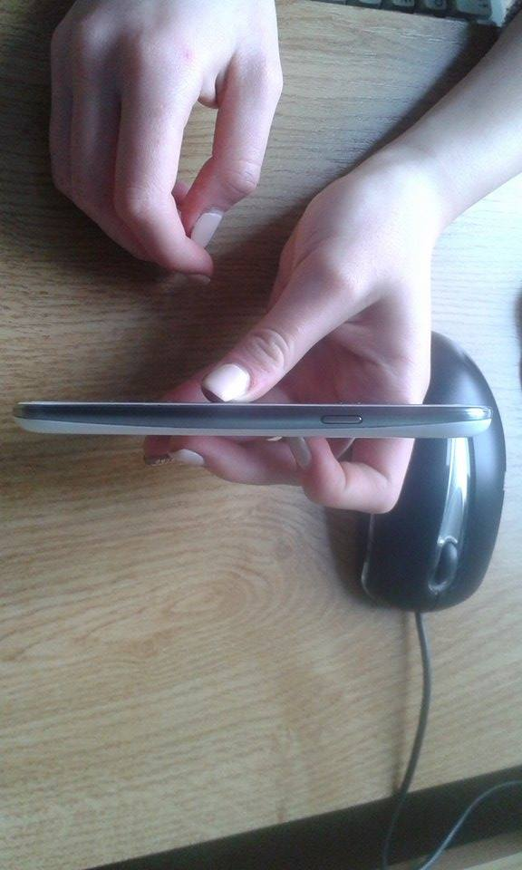

Slide 24
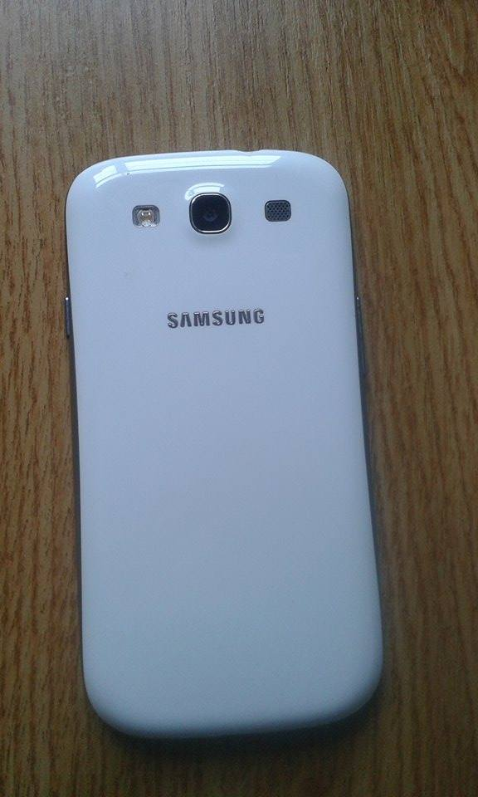

Slide 26
Források
http://www.telefonguru.hu/keszulekek/keszulek-guru_Samsung_Galaxy_S3.asp
http://hu.wikipedia.org/wiki/Samsung_Galaxy_S_III
http://www.gsmarena.com/samsung_i9300_galaxy_s_iii-4238.php
http://mondo.rs/a249189/Mob-IT/Vesti/Testirali-smo-Samsung-Galaxy-S3.html
https://www.jbhifi.com.au/phones/Outright-Mobile-Handsets/samsung/samsung-galaxy-s3-4g-black/455047/

